Slide 1
第6章 层次结构存储系统 存储器概述 主存与CPU的连接及其读写操作 磁盘存储器 高速缓冲存储器(cache) 虚拟存储器 IA-32/Linux中的地址转换

Slide 2
层次结构存储系统
主要教学目标
理解CPU执行指令过程中为何要访存
理解访存操作的大致过程及涉及到的部件
了解层次化存储器系统的由来及构成
了解CPU与主存储器之间的连接及读写操作
掌握Cache机制并理解其对程序性能的影响
理解程序局部性的重要性并能开发局部性好的程序
了解虚拟存储管理的基本概念和实现原理
理解访存操作完整过程以及所涉及到的部件之间的关联
地址转换（查TLB、查页表）、访问Cache、访问主存、读写磁盘
理解访存过程中硬件和操作系统之间的协调关系

Slide 3
层次结构存储系统
分以下六个部分介绍
第一讲：存储器概述
第二讲：主存与CPU的连接及其读写操作
主存模块的连接和读写操作
“装入”指令和“存储”指令操作过程
第三讲：磁盘存储器
第四讲：高速缓冲存储器(cache)
程序访问的局部性、cache的基本工作原理
cache行和主存块之间的映射方式
cache和程序性能
第五讲：虚拟存储器
虚拟地址空间、虚拟存储器的实现
第六讲：IA-32/Linux中的地址转换
逻辑地址到线性地址的转换
线性地址到物理地址的转换

Slide 4
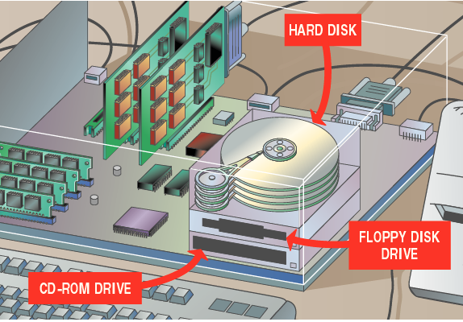
PC中的外存储器
PC机中的外存储器
硬盘
存储器
软盘
驱动器
CD-ROM
驱动器

Slide 5
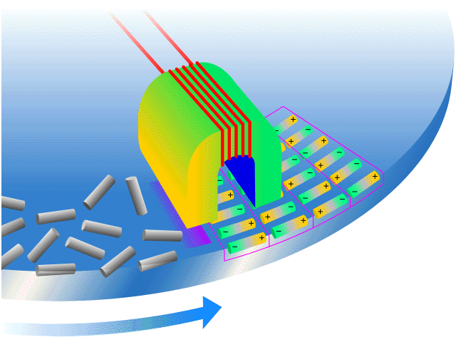
磁盘存储器的信息存储原理
磁头：磁-电和电-磁转换，用于读/写信息
线圈
磁盘片
“0”
“1”
盘片旋转方向
写1：线圈通以正向电流，使呈N-S状态
写0：线圈通以反向电流，使呈S-N状态
读时：磁头固定不动，载体运动。因为载体上小的磁化单元外部的磁力线通过磁头铁芯形成闭合回路，在铁芯线圈两端得到感应电压。根据感应电压的不同的极性，可确定读出为0或1。
不同的磁化状态被记录在磁盘表面

Slide 6
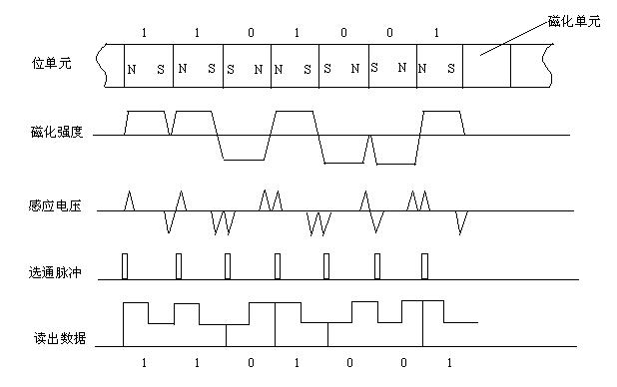
磁表面信息读出过程

Slide 7
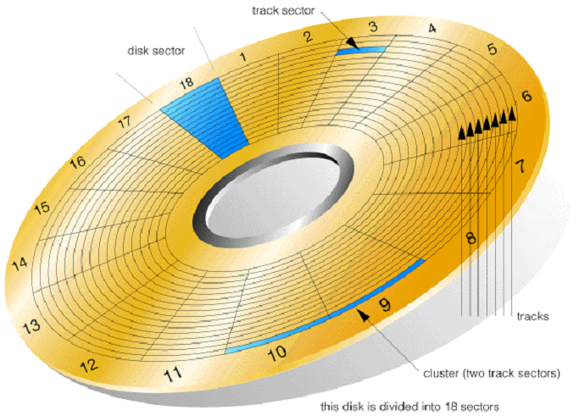
磁盘的磁道和扇区
扇 区
每个磁道被划分为若干段（段又叫扇区），每个扇区的存储容量为512字节。每个扇区都有一个编号
磁盘表面被分为许多同心圆，每个同心圆称为一个磁道。每个磁道都有一个编号，最外面的是0磁道
磁 道
近三十年来，扇区大小一直是512字节。但最近几年正迁移到更大、更高效的4096字节扇区，通常称为4K扇区。

Slide 8
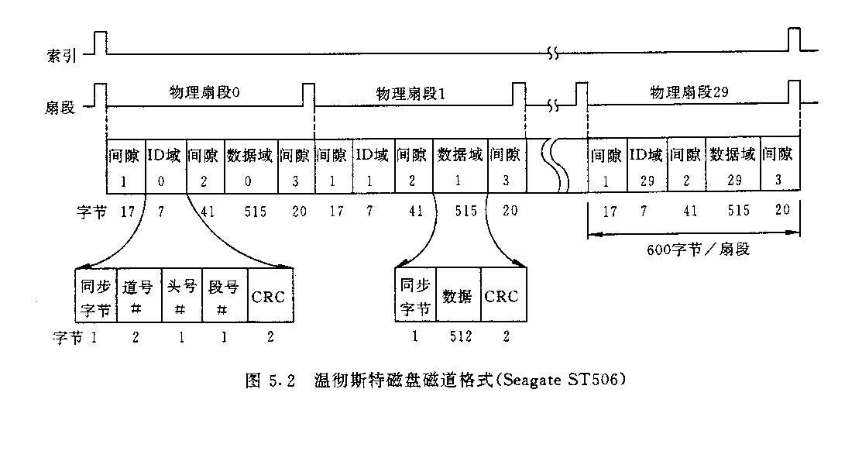
磁盘磁道的格式
磁盘格式化操作指在盘面上划分磁道和扇区，并在扇区中填写ID域信息的过程
在此例中，每个磁道包含30个固定长度的扇段，每个扇段有600个字节(17+7+41+515+20=600)。

Slide 9
平均存取时间
旋转轴
磁道
磁头
碟片
硬盘的操作流程如下：
所有磁头同步寻道（由柱面号控制）→ 选择磁头（由磁头号控制） →
被选中磁头等待扇区到达磁头下方（由扇区号控制） → 读写该扇区中数据
磁盘上的信息以扇区为单位进行读写，平均存取时间为：
T = 平均寻道时间 + 平均旋转等待时间 + 数据传输时间（忽略不计）
平均寻道时间——磁头寻找到指定磁道所需平均时间 (大约5ms)
平均旋转等待时间——指定扇区旋转到磁头下方所需平均时间 (大约4～6ms) ( 转速： 4200 / 5400 / 7200 / 10000rpm )
数据传输时间——( 大约0.01ms / 扇区 )
Notes:
读写硬盘信息的操作过程：
主机首先给出要读写的扇区地址：
磁头号（扇区所在记录面），例如，0号磁头
柱面号（扇区所在的磁道），例如，5号柱面
扇区号，例如，1000号扇区
硬盘的操作流程如下：
所有磁头同步寻道（由柱面号控制）→ 选择磁头（由磁头号控制） → 被选中的磁头等待扇区到达磁头下方（由扇区号控制）→ 读写该扇区中的数据

Slide 10
磁盘响应时间计算举例
假定每个扇区512字节， 磁盘转速为5400 RPM，声称寻道时间（最大寻道时间的一半）为12 ms, 数据传输率为4 MB/s, 磁盘控制器开销为1 ms, 不考虑排队时间，则磁盘响应时间为多少？
Disk Response Time= Seek time + Rotational Latency + Transfer time + Controller Time + Queuing Delay
= 12 ms + 0.5 / 5400 RPM + 0.5 KB / 4 MB/s + 1 ms + 0
= 12 ms + 0.5 / 90 RPS + 0.125 / 1024 s + 1 ms + 0
= 12 ms + 5.5 ms + 0.1 ms + 1 ms + 0 ms
= 18.6 ms
如果实际的寻道时间只有1/3的话，则总时间变为10.6ms，这样旋转等待时间就占了近50%！
12/3+5.5+0.1+1=10.6ms
为什么实际的寻道时间可能只有1/3？
磁盘转速非常重要！
访问局部性使得每次磁盘访问大多在局部几个磁道，实际寻道时间变少！
能否算出每道有多少扇区？
4MBx60 / 512Bx5400 ≈ 87个扇区

Slide 11
硬盘存储器的组成
硬盘存储器的基本组成
磁记录介质：用来保存信息
磁盘驱动器：包括读写电路、读\写转换开关、磁头与磁头定位伺服系统等
磁盘控制器：包括控制逻辑、时序电路、“并→串”转换和“串→并”转换电路等。（用于连接主机与盘驱动器）
还包括数据缓存器、控制状态寄存器等。
磁盘控制器
磁盘驱动器
硬盘存储器的简化逻辑结构

Slide 12
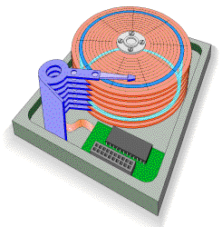
磁盘驱动器
磁道
主轴
移动臂
硬盘片
柱面
磁头
接口插座
控制电路

Slide 13
硬盘驱动器的逻辑结构
如何定位磁盘上的数据（磁盘地址格式）？
柱面(磁道)号、磁头（盘面）号、扇区号
操作过程？
与磁盘控制器之间的接口
寻道、旋转、读/写

Slide 14
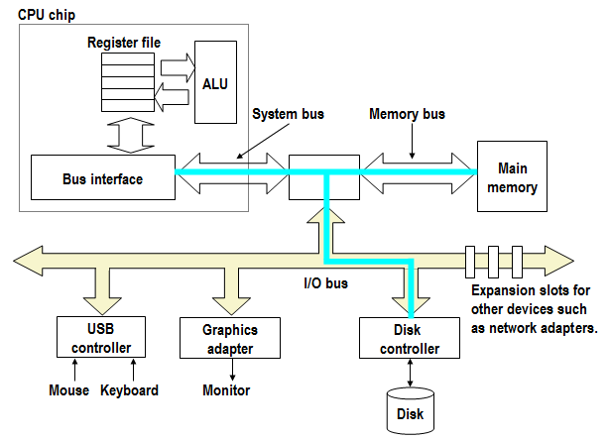
磁盘存储器的连接
磁盘控制器连接在I/O总线上，I/O总线与其他总线（系统总线、存储器总线）之间用桥接器连接
磁盘的最小读写单位是扇区，因此，磁盘总是按成批数据交换方式进行读写，这种高速成批数据交换设备采用直接存储器存取（DMA，Direct Memory Access）方式进行数据输入输出，需用专门的DMA接口硬件来控制外设与主存间直接数据交换，数据不通过CPU。通常把专门用来控制总线进行DMA传送的接口硬件称为DMA控制器。

Slide 15
读一个磁盘扇区–第一步
CPU对磁盘控制器初始化：
读命令
磁盘逻辑块号
主存起始地址
然后启动磁盘驱动器工作
CPU chip
Register file
ALU
Main
memory
Bus interface
I/O bus
USB
controller
Graphics
adapter
Disk
controller
mouse
keyboard
Monitor
Disk

Slide 16
读一个磁盘扇区–第二步
CPU chip
磁盘控制器读相应的扇区，并按DMA方式把数据送主存
Register file
ALU
Main
memory
Bus interface
I/O bus
USB
controller
Graphics
adapter
Disk
controller
Mouse
Keyboard
Monitor
Disk

Slide 17
读一个磁盘扇区–第三步
CPU chip
当DMA传送结束，磁盘控制器向CPU发出“DMA结束中断请求”，要求CPU进行相应的后处理。
Register file
ALU
Main
memory
Bus interface
I/O bus
USB
controller
Graphics
adapter
Disk
controller
Mouse
Keyboard
Monitor
Disk

Slide 18
冗余磁盘阵列(RAID)
系统总体性能的提高不匹配
处理器和主存性能改进快
辅存性能性能改进慢 *可靠性(Reliability)
所用措施：RAID-Redundant Arrays of Inexpensive Disk
RAID的基本思想：
将多个独立操作的磁盘按某种方式组织成磁盘阵列(Disk Array)，以增加容量，利用类似于主存中的多体交叉技术，将数据存储在多个盘体上，通过使这些盘并行工作来提高传输速度，并用冗余(redundancy)磁盘技术来进行错误恢复(error correction)以提高可靠性。
RAID特性：
（1）RAID是一组物理磁盘驱动器，在操作系统下被视为一个单逻辑驱动器。
（2）数据分布在一组物理磁盘上。
（3）冗余磁盘用于存储奇偶校验信息，保证磁盘万一损坏时能恢复数据。
RAID级别
目前已知的RAID方案分为8级（0-7级），以及RAID10（结合0和1级）和RAID30 （结合0和3级）和 RAID50 （结合0和5级） 。但这些级别不是简单地表示层次关系，而是表示具有上述3个共同特性的不同设计结构。

Slide 19
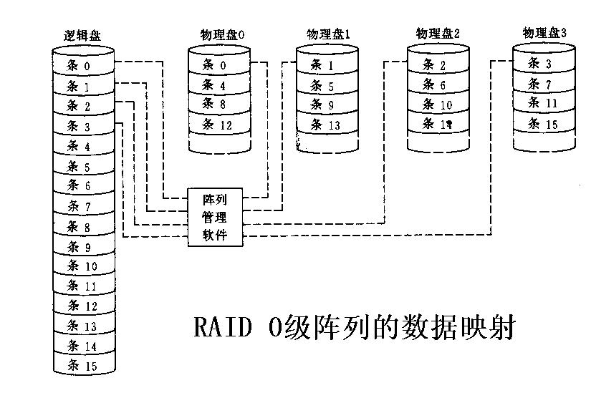
冗余磁盘阵列 ( RAID 0 )
不遵循特性(3)，无冗余。适用于容量和速度要求高的非关键数据存储的场合
与单个大容量磁盘相比有两个优点：
(1) 连续分布或大条区交叉分布时，如果两个I/O请求访问不同盘上的数据，则可并行发送。减少了I/O排队时间。具有较快的I/O响应能力。
(2) 小条区交叉分布时，同一个I/O请求有可能并行传送其不同的数据块(条区)，因而可达较高的数据传输率。例如，可以用在视频编辑和播放系统中，以快速传输视频流

Slide 20
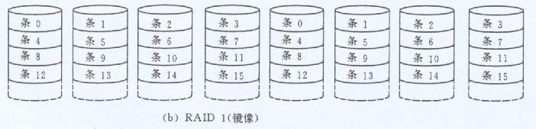
冗余磁盘阵列 ( RAID 1 )
镜像盘实现1对1冗余(100% redundancy)
（1）读：一个读请求可由其中一个定位时间更少的磁盘提供数据。
（2）写：一个写请求对对应的两个磁盘并行更新。故写性能由两次中较慢的一次写来决定，即定位时间更长的那一次。
（3）检错：数据恢复简单。当一个磁盘损坏时，数据仍能从另一磁盘读取。
特点；可靠性高，但价格昂贵。
常用于可靠性要求很高的场合，如系统软件的存储，金融、证券等系统。

Slide 21
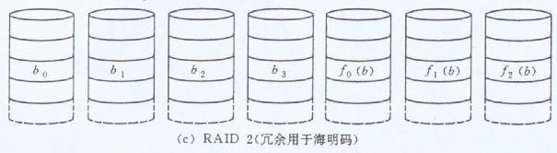
冗余磁盘阵列 ( RAID2 )
用海明校验法生成多个冗余校验盘，实现纠正一位错误、检测两位错误的功能。
采用条区交叉分布方式，且条区非常小（有时为一个字或一个字节）。这样，可获得较高的数据传输率，但I/O响应时间差。
采用海明码，虽然冗余盘的个数比RAID1少，但校验盘与数据盘成正比。所以冗余信息开销太大，价格贵。
读操作性能高（多盘并行）。
写操作时要同时写数据盘和校验盘。
RAID2已不再使用！
为什么？

Slide 22
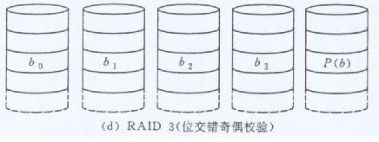
冗余磁盘阵列 ( RAID 3 )
采用奇偶校验法生成单个冗余盘。
与RAID 2相同，也采用条区交叉分布方式，并使用小条区。这样，可获得较高的数据传输率，但I/O响应时间差。为什么？
用于大容量的 I/O请求的场合，如：图像处理、CAD 系统中。
某个磁盘损坏但数据仍有效的情况，称为简化模式。此时损坏的磁盘数据可以通过其它磁盘重新生成。数据重新生成非常简单，这种数据恢复方式同时适用于RAID3、4、5级。

Slide 23
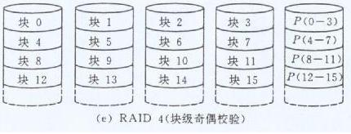
冗余磁盘阵列 ( RAID 4 )
用一个冗余盘存放相应块（块：较大的数据条区）的奇偶校验位。
采用独立存取技术，每个磁盘的操作独立进行，所以，可同时响应多个I/O请求。因而它适合于要求I/O响应速度块的场合。
对于写操作，校验盘成为I/O瓶颈，因为每次写都要对校验盘进行。

Slide 24
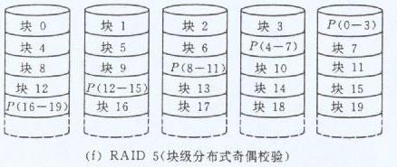
冗余磁盘阵列 ( RAID 5 )
与RAID 4的组织方式类似，只是奇偶校验块分布在各个磁盘中，所以，所有磁盘的地位等价，这样可提高容错性，并且避免了使用专门校验盘时潜在的I/O瓶颈。
与RAID 4一样，采用独立的存取技术，因而有较高的I/O响应速度。
小数据量的操作可以多个磁盘并行操作。
成本不高但效率高，所以，被广泛使用。
P块为校验块，分布在不同的磁盘中

Slide 25
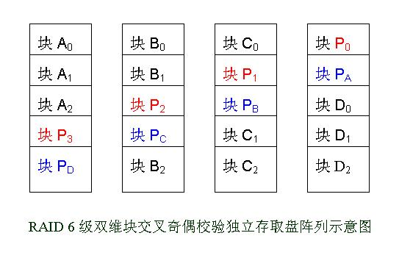
冗余磁盘阵列 ( RAID 6 )
冗余信息均匀分布在所有磁盘上，而数据仍以块交叉方式存放
双维块交叉奇偶校验独立存取盘阵列，容许双盘出错
它是对RAID 5的扩展，主要是用于要求数据绝对不能出错的场合
由于引入第二种奇偶校验值，对控制器的设计变得十分复杂，写入速度也较慢，用于计算奇偶校验值和验证数据正确性所花费的时间较多
RAID 6级以增大开销的代价保证了高度可靠性
P₀代表第0条区的奇偶校验值，而P_{A}代表数据块A的奇偶校验值

Slide 26
冗余磁盘阵列 ( RAID 7 )
带Cache的盘阵列
在RAID6的基础上，采用Cache技术使传输率和响应速度都有较大提高
Cache分块大小和磁盘阵列中数据分块大小相同，一 一对应
有两个独立的Cache，双工运行。在写入时将数据同时分别写入两个独立的Cache，这样即使其中有一个Cache出故障，数据也不会丢失
写入磁盘以前，先写入Cache中。同一磁道的信息在一次操作中完成
读出时，先从Cache读出，Cache中没有要读的信息时，才从RAID中读
Cache和RAID技术结合，弥补了RAID的不足（如：分块的写请求响应性能差等），从而以高效、快速、大容量、高可靠性，以及灵活方便的存储系统提供给用户

Slide 27
固态硬盘（SSD）
固态硬盘（Solid State Disk，简称SSD）也被称为电子硬盘。
它并不是一种磁表面存储器，而是一种使用NAND闪存组成的外部存储系统，与U盘并没有本质差别，只是容量更大，存取性能更好。
它用闪存颗粒代替了磁盘作为存储介质，利用闪存的特点，以区块写入和抹除的方式进行数据的读取和写入。
电信号的控制使得固态硬盘的内部传输速率远远高于常规硬盘。
其接口规范和定义、功能及使用方法与传统硬盘完全相同，在产品外形和尺寸上也与普通硬盘一致。目前接口标准上使用USB、SATA和IDE，因此SSD是通过标准磁盘接口与I/O总线互连的。
在SSD中有一个闪存翻译层，它将来自CPU的逻辑磁盘块读写请求翻译成对底层SSD物理设备的读写控制信号。因此，这个闪存翻译层相当于磁盘控制器。
闪存的擦写次数有限，所以频繁擦写会降低其写入使用寿命。

